Slide 2
Заголовок презентации
Название организации
ФИО

Slide 3
Заголовок слайда
Пункт 1
Пункт 2
Пункт 3

Slide 4
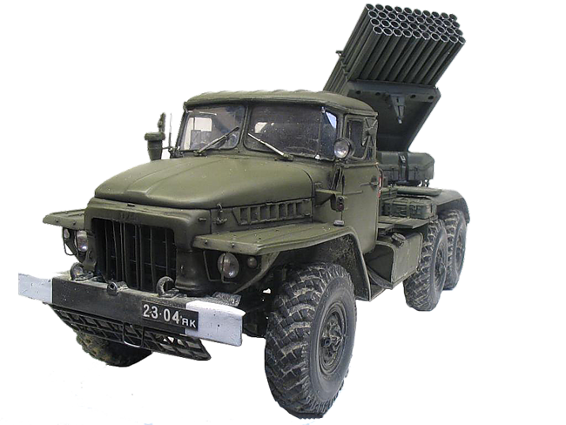
Заголовок слайда
Пункт 1
Пункт 2
Пункт 3

Slide 5
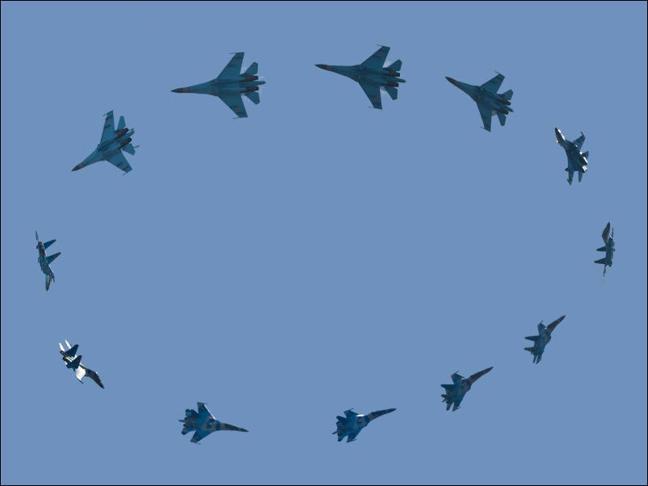
Использованные изображения
http://ex.by/9704-bugagashenka-2.html/
http://bigoli.com.ua/202/23-fevralya-v-restorane-kabare-nep/
http://alinkaa.ltalk.ru/comments/7.html/
http://art-apple.ru/displayimage.php/
Автор: Гилева Клавдия Венедиктовна
Воспитатель
МАДОУ «Детский сад № 86»
г. Березники Пермский край
2015 год

